Slide 1
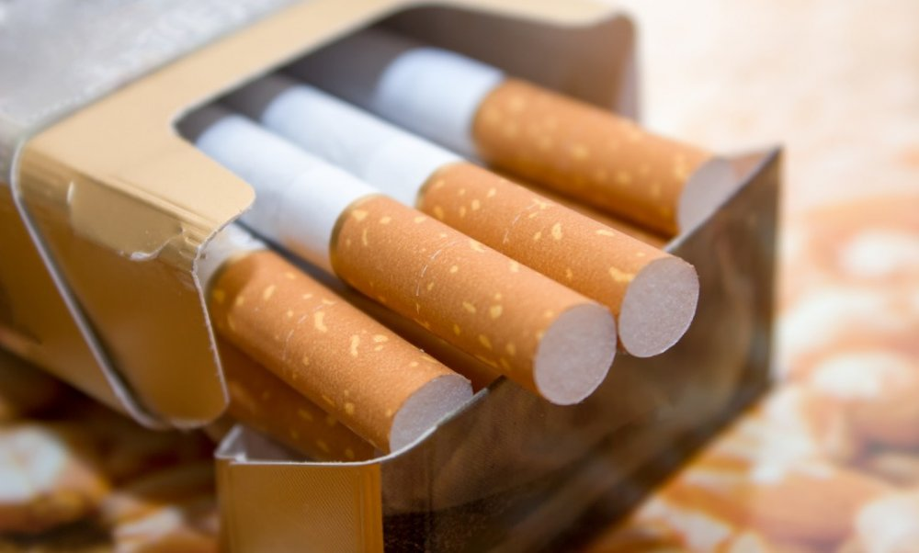


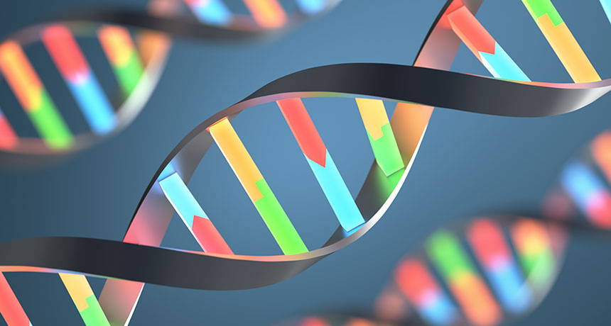
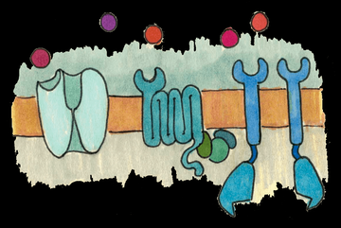
Генетичні особливості метаболізму окремих речовин: нікотину, алкоголю, кофеїну
Лекція 10

Slide 2
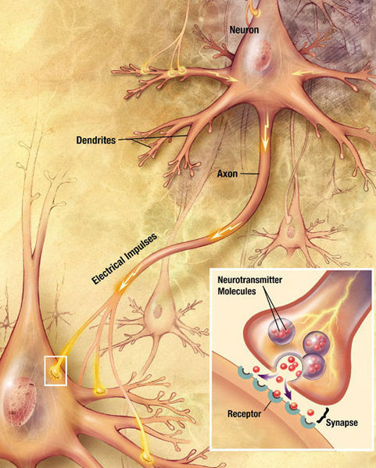
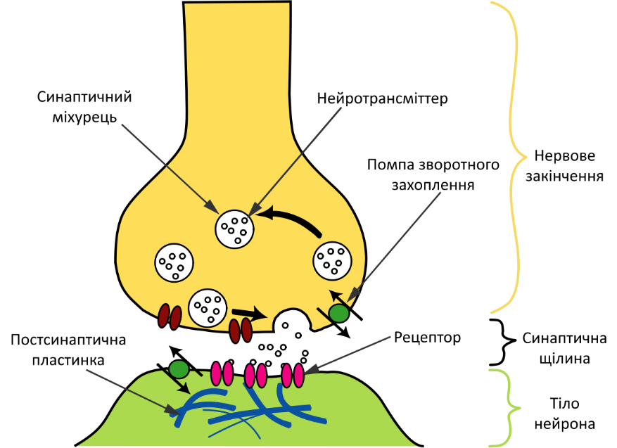
Синапси – контакти між нейронами, через які передається сигнал.
Кожен нейрон має в середньому 3-5 тисяч синапсів!
Нейромедіатори – речовини, що виділяються з аксонів у синаптичну щілину та діють на рецептори наступної клінтини.
Саме нейромедіатори регулюють роботу усього організму: від рухів очей до больових та інших відчуттів.

Slide 3
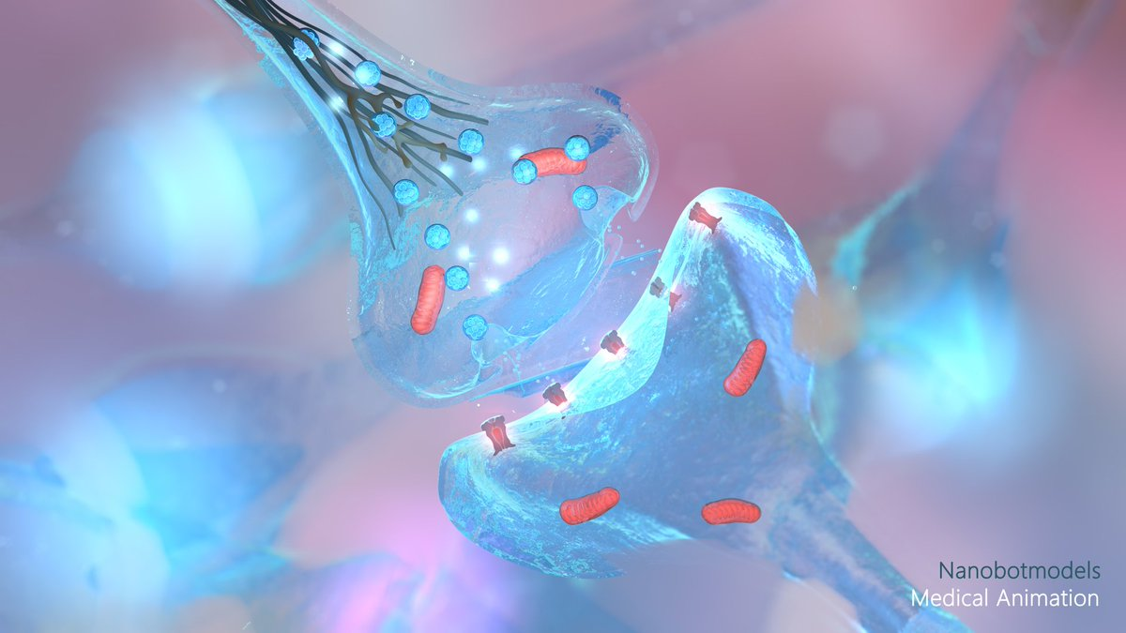
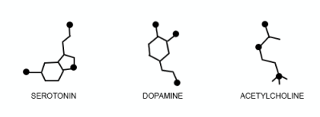
Основні нейромедіатори:
Глутамат – головний збуджуючий медіатор ЦНС
ГАМК – головний гальмівний медіатор ЦНС
Дофамін – опосередковує задоволення від корисної поведінки, підкріплення мотивації (винагорода за позитивний досвід), радість рухів
Серотонін – пригнічує центри негативних емоцій, знижує фонову больову чутливість, підвищує концентрацію
Норадреналін – позитивні емоції у стресових умовах: азарт, радість перемоги, задоволення від ризику; головний медіатор симпатичної нервової системи
Ацетилхолін – медіатор нервово-м'язових синапсів; головний медіатор парасимпатичної НС
Ефект багатьох психоактивних сполук (у т.ч. наркотиків) полягає у імітації справжніх нейромедіаторів. Тобто вони діють як агоністи (активатори) або антагоністи (блокатори) відповідних рецепторів.

Slide 4
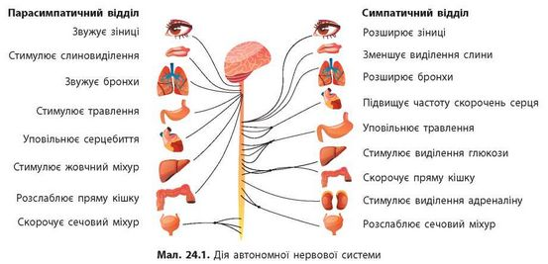
Периферійна нервова система
Соматична
Залежить від свідомого контролю
Регулює роботу м'язів
Вегетативна
Не контролюється свідомістю
Регулює роботу внутрішніх органів
Внутрішні органи отримують подвійну іннервацію та функціонують завдяки балансу симпатичної та парасимпатичної регуляції!

Slide 5
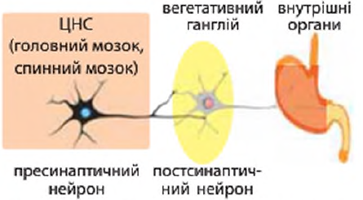
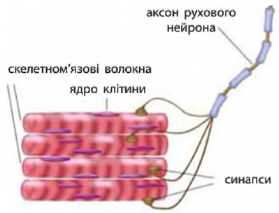
Ацетилхолін:
Основний нейромедіатор вегетативної нервової системи
Медіатор нервово-м'язових синапсів
Інтермедіатор нейронів головного мозку (5%)
Медіатор між ЦНС та симпатичним або парасимпатичним ганглієм - ацетилхолін
У синапсі між парасимпатичним ганглієм та рецепторами органів – ацетилхолін
Між симпатичним ганглієм та органом- норадреналін

Slide 6
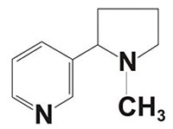
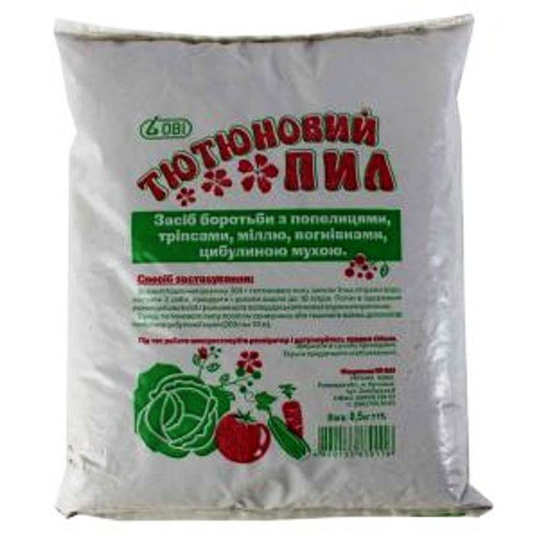
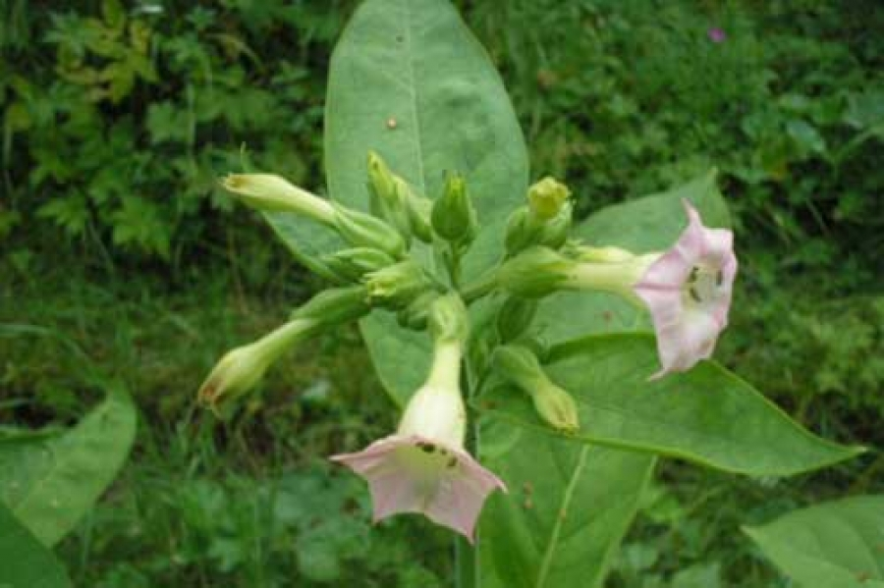
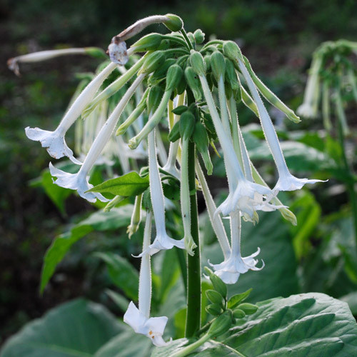
Нікотин – агоніст рецепторів ацетилхоліну (головного парасимпатичного медіатору).
Це рослинний токсин, що еволюційно виник для захисту листя рослин від комах.
Тютюновий пил є інсектицидом, викликає судоми у комах.
А ось на нервово-м'язові синапси людини нікотин не вливає.
Отже, ефекти нікотину (імітація ацетилхоліну) реалізуються у симпатичних та парасимпатичних нервових гангліях та головному мозку.

Slide 7
Етапи дії нікотину на організм
При перших спробах куріння активуються парасимпатичні ганглії. Це супроводжується парасимпатичними ефектами: активація перистальтики, нудота, зниження тиску.
Наступна стадія – симпатична активація: тахікардія, підвищення тиску, гальмування роботи ШКТ, що призводить до зниження апетиту, загальнотонізуючий та інші психологічні ефекти. На цій стадії ще відсутня нікотинова залежність, одже відносно легко кинути палити.
Нікотин, долаючи гематоенцефалічний барєр, діє на центральні ацетилхолінові рецептори. Дія «нормалізуюча»: заспокоює при збудженні та збадьорює при загальмованності. Саме ця стадія є звиканням та формуванням залежності.

Slide 8
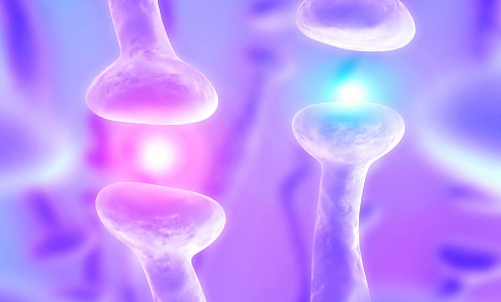
Кількість рецепторів та активність медіаторних систем є генетично зумовленою.
Окрім цього, існує загальна реакція рецепторів на введення агоністів та антогоністів («синаптична саморегуляція»):
Будь-які агоністи при тривалому застосуванні викликають зниження активності синапсу (зменшення кількості рецепторів та медіаторів).
Антагоністи, навпаки, збільшують активність, підвищуючи кількість рецепторів та медіаторів.
Це основа формування звикання та залежності, оскільки для досягнення ефекту необхідне збільшення дози.
А припинення вживання призводить до синдрому відміни.

Slide 9
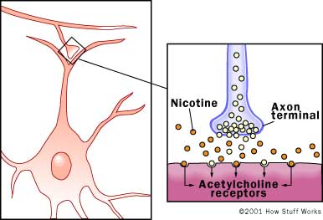
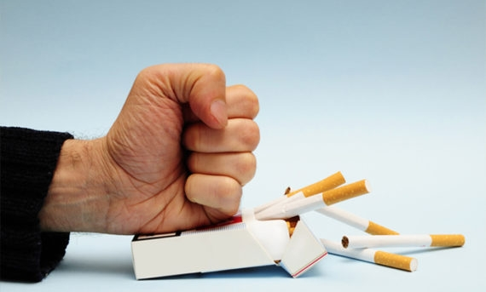
Тому при тривалому палінні, кількість сигарет, що людина щодня викурює, з часом зростає.
А при спробі кинути – виникає абстинентний синдром: емоційна лабільність, нестриманість, агресивність, депресивність. Причина – у зниженій кількості рецепторів до ацетилхоліну.

Slide 10
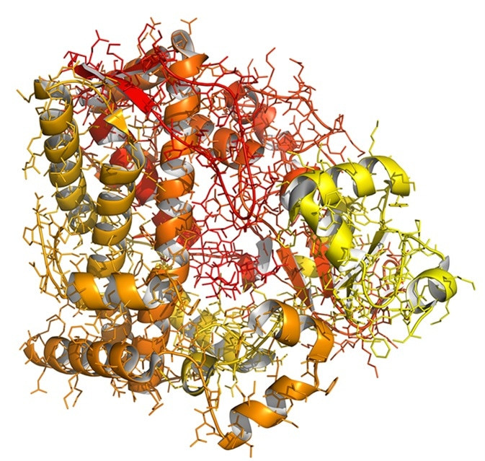
Цитохром та метаболізм нікотину
Головним у метаболізмі нікотину є ізофермент цитохрома Р-450 (CYP2A6).
Жінки мають більшу швидкість метаболізму нікотину та більшу нікотинозалежність, ніж чоловіки.
Окрім гендерної існує і расова залежність: у європейців та латиноамериканців метаболізм нікотину швидший, ніж у азиатів та афроамериканців.
Певні алелі (CYP2A6*2, CYP2A6*9, CYP2A6*12), а також відсутність гена цитохрому CYP2A6 асоційовані з повільним метаболізмом нікотину та більш низьким рівнем нікотинової залежності.

Slide 11
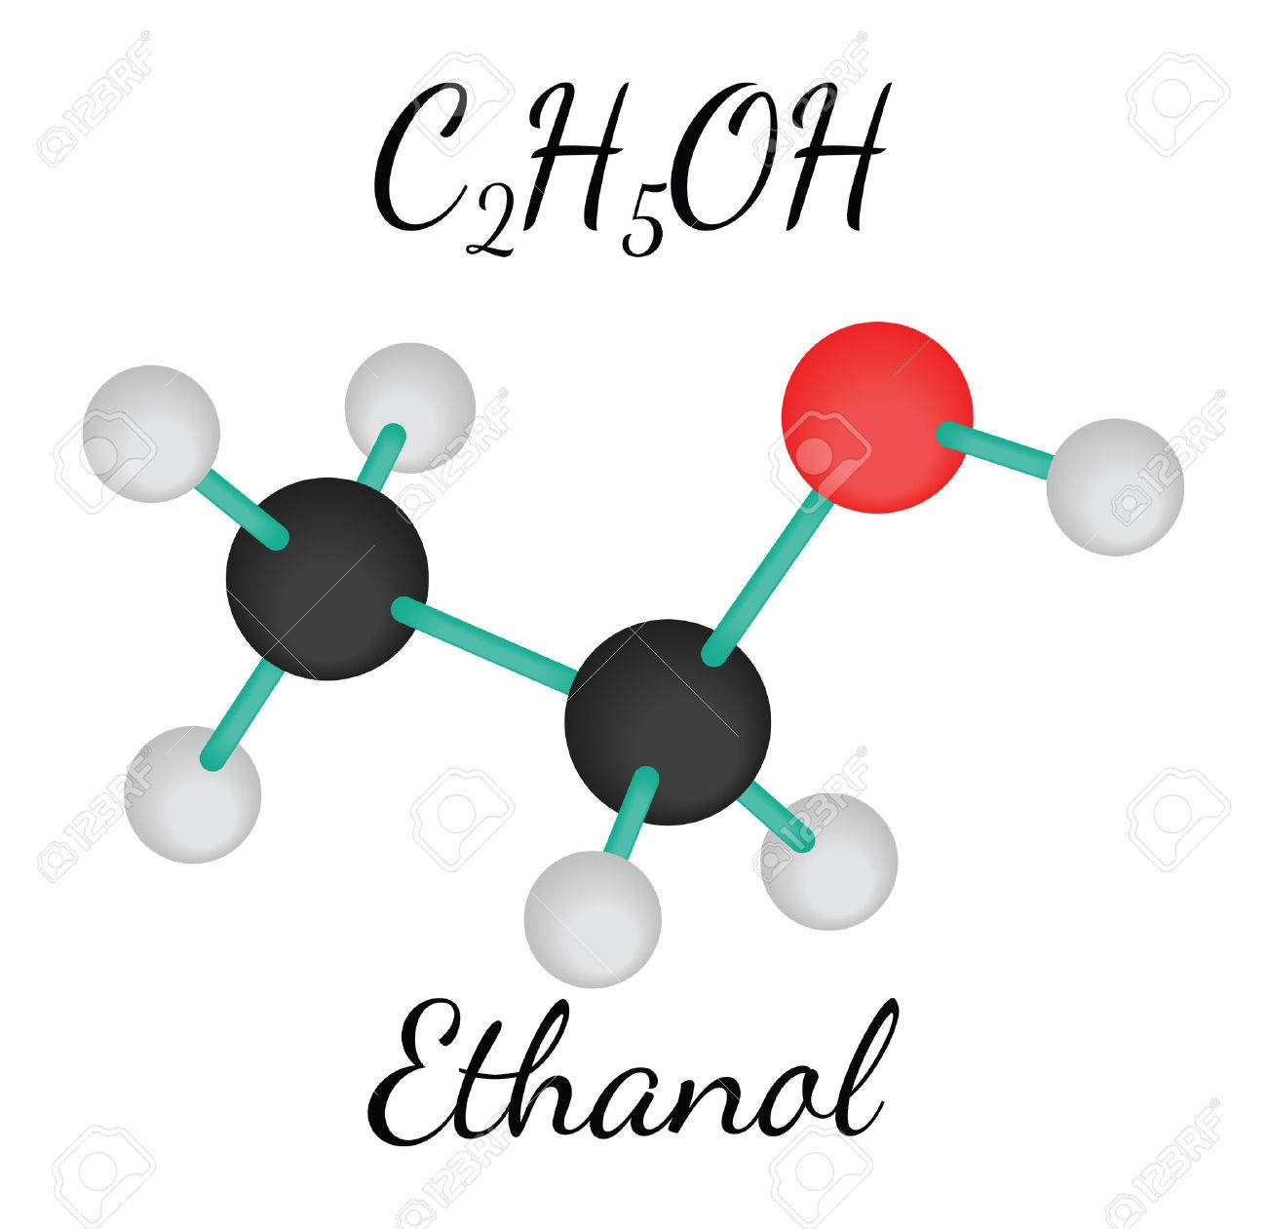
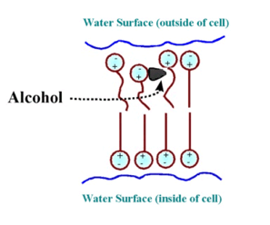
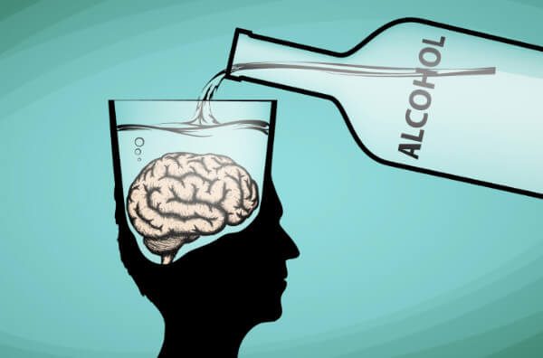
Алкоголь
Етанол – молекула, що легко розчиняється і у воді, і у ліпідах. Тобто розчинюючись у мембранах, діє абсолютно на усі клітини, у т.ч. на клітини мозку. Нейрони особливо чутливі до етанолу.
Етанол змінює активність багатьох рецепторів та медіаторів.

Slide 12


Ступені сп'яніння за концентрацією алкоголю в крові
Легка ступінь (до 1,5 ‰): відчуття комфорту, зняття втоми, розгальмованість.
Середня ступінь (від 1,5 - до 2,4 ‰): депресивність, зігріваючо-заспокійлива, антистресорна дія.
Важка ступінь (2,5 - 3 і більше ‰): рухові, вегетативні, сенсорні порушення; токсична дія метаболітів етанолу.

Slide 13
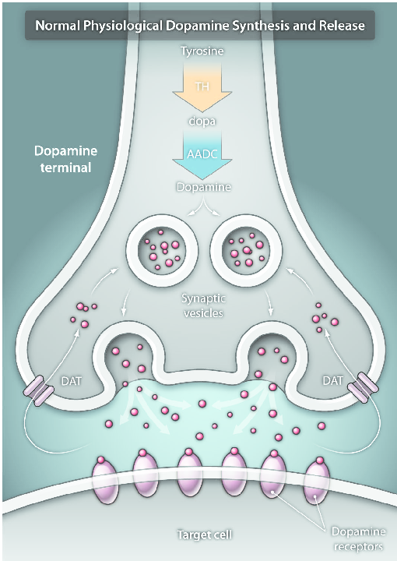

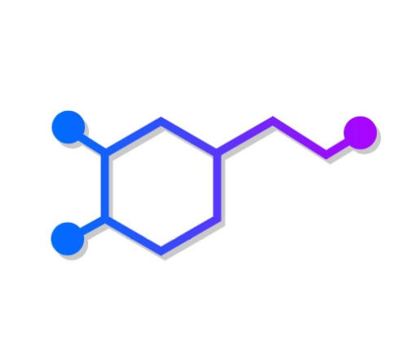
При легкому ступені сп'яніння (до 20 г) основна дія етанолу направлена на активацію дофамінової системи.
Дофамін – почуття задоволення, підкріплення мотивації, радість від рухів.
При тривалому вживанні відбувається виснаження дофамінової системи, що проявляється в'ялістю, пригніченістю, апатією (залежність за дофаміновим типом)

Slide 14
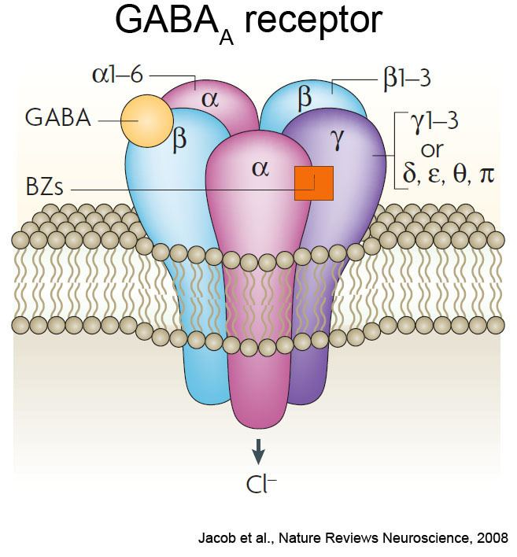
При середньому ступені сп'яніння (до 80 г) відбувається активація ГАМК-системи, тобто дія етанолу гальмівна та депресантна, суттєво знижується здатність до концентраціі, моторний контроль.
ГАМК – головний гальмівний медіатор ЦНС, контролює інформаційні потоки, що надходять у мозок.
При тривалому вживанні, ГАМК-нейрони виснажуються, що призводить до надмірного рівня збудження ЦНС. При перезбудженні можливі епілептичні напади.
При залежності за ГАМК-типом абстинентний синдром проявляється нападами агресії, підвищеною збудливістю, галюцинаціями («біла гарячка», алкогольний делірій).
Часто спостерігаються змішані (дофамін+ГАМК) типи залежності.

Slide 15
При вживанні великих доз етанолу (>80 г) проявляється токсична дія метаболітів алкоголю, порушується робота всіх медіаторних систем.
Особливо токсичним є ацетальдегід. Він спричинює пряме ушкодження та загибель клітин печінки, мозку та нирок. Саме з ацетальдегідом пов'язані ефекти похмілля.
Метаболізм алкоголю залежить від генетично зумовленої активності ферментів – алкогольдегідрогенази та ацетальдегіддегідрогенази
Етанол
С₂H₅OH
Алкогольдегідрогеназа (АДГ)
Ацетальдегід
Ацетат
Вуглекислий газ і вода
СH₃СHO
CH₃COOH
CO₂
H₂O
Ацетальдегіддегідрогеназа АцДГ)

Slide 16
Стан при мутації гена, що кодує АцДГ – вроджена непереносимість алкоголю – обумовлений накопиченням неметаболізованого ацетальдегіду. Характеризується почервонінням обличчя та шиї і дуже швидким розвитком похмілля.
При зниженій активності АДГ, етанол активно взаємодіє з дофаміновою системою, похмілля відсутнє. Найнебезпечніший варіант для формування залежності!
У людини з дуже високою активністю обох ферментів, практично не спостерігається ефектів сп'яніння та відсутнє похмілля.
Етанол
С₂H₅OH
Алкогольдегідрогеназа (АДГ)
Ацетальдегід
Ацетат
Вуглекислий газ і вода
СH₃СHO
CH₃COOH
CO₂
H₂O
Ацетальдегіддегідрогеназа (АцДГ)

Slide 17
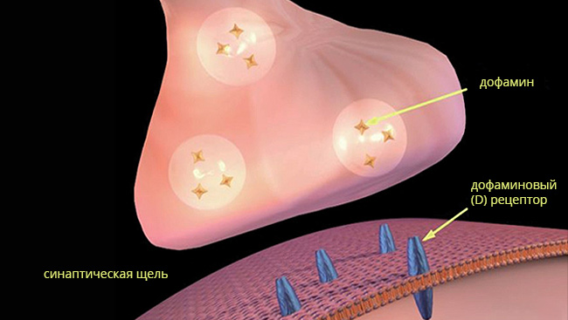
Існують варіанти гена, що кодує синтез рецепторів до дофаміну (поліморфізм А1), за яких кількість дофаміновых рецепторів D2 знижено приблизно на 30%.
Це створює генетичну передумову для виникнення алкогольної та інших залежностей, оскільки за таких умов відбувається стимуляція недостатньо активної дофамінової системи.

Slide 18
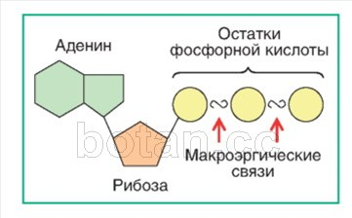
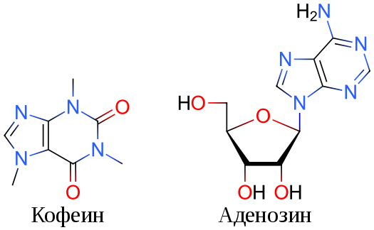
Кофеїн
АТФ – молекула, яка є універсальним джерелом енергії для всіх процесів, що відбуваються в організмі.
Вона складається з аденозину та трьох залишків фосфорної кислоти.
Після відщеплення фосфорних залишків, аденозин зв'язується з аденозиновими рецепторами і клітина отримує інформацію про виснаження енергетичних запасів.
Накопичення аденозину – ознака втоми, тому клітини переходять на «енергозберігаючий режим» .
Таким чином, аденозин захищає клітини від перенавантаження.
Кофеїн – антагоніст аденозинових (А1) рецепторів. Тобто він блокує дію аденозину та клітина продовжує використовувати резерви АТФ.
Виникає тимчасова ілюзія бадьорості.

Slide 19
Аденозинові рецептори також адаптуються до дії агоністів та антагоністів:
При тривалій стимуляції А1 рецепторів кофеїном (антагоніст), їх кількість збільшується (формування звикання та залежності)
Кофеїн метаболізується ферментами, а основну роль серед них грає CYP1A2 — він розкладає майже 90% усієї речовини.
Є люди, що генетично отримали низькоактивний CYP1A2, тож кофеїн у них метаболізується повільніше.
Люди із низькоактивним геном, вживаючи більш ніж 2 горнятка кави щодня, мають підвищений ризик розвитку інфаркту міокарда, а у носіїв пришвидшеного варіанту гену — ці ж щоденні два горнятка покращують стан серцево-судинної системи.

Slide 20
